Slide 1




TIẾT 14:
BÀI TẬP VỀ CÔNG SUẤT ĐIỆN VÀ ĐIỆN NĂNG SỬ DỤNG

Slide 2
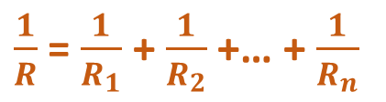

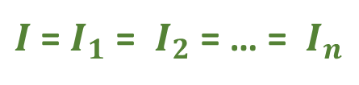

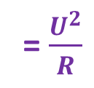

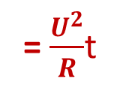
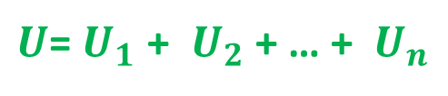

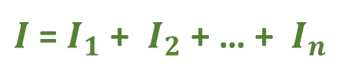


I. LÝ THUYẾT:
1. Định luật ôm.
I = $\frac{U}{R}$
2. Định luật Ôm cho đoạn mạch gồm hai điện trở mắc nt và mắc //:
 | Đoạn mạch nối tiếp | Đoạn mạch song song
Cường độ dòng điện
Hiệu điện thế
Điện trở
Mối quan hệ giưa U (I) và R
${I \text{=} I}_{1}$ = $I_{2}$ = … = $I_{n}$
${I \text{=} I}_{1}$ + $I_{2}$ + … + $I_{n}$
${U\text{=} U}_{1}$ + $U_{2}$ + … + $U_{n}$
${U \text{=} U}_{1}$ = $U_{2}$ = … = $U_{n}$
${R\text{=} R}_{1}$ + $R_{2}$ + … + $R_{n}$
$\frac{1}{R}$ = $\frac{1}{R_{1}}$ + $\frac{1}{R_{2}}$ +… + $\frac{1}{R_{n}}$
$\frac{U_{1}}{U_{2}}$ =$\frac{R_{1}}{R_{2}}$
$\frac{I_{1}}{I_{2}}$ =$\frac{R_{2}}{R_{1}}$
R = p $\frac{l}{S}$
3. Công thức tính điện trở dây dẫn:
= $\frac{U^{2}}{R}$
4. Công suất điện:
P = U.I
= I².R
= $\frac{U^{2}}{R}$t
A = P.t
= UIt
= I².R.t
5. Điện năng, công của dòng điện:

Slide 3
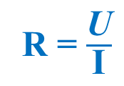
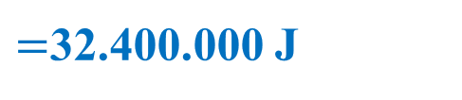
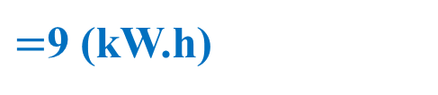

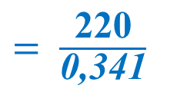
II. VẬN DỤNG:
Bài 1: Khi mắc bóng đèn vào hiệu điện thế 220V thì dòng điện chạy qua nó có cường độ là 341mA
a/ Tính điện trở và công suất của bóng đèn khi đó?
b/ Bóng đèn này được sử dụng như trên, trung bình 4 giờ trong 1 ngày. Tính điện năng mà bóng đèn này tiêu thụ trong 30 ngày theo đơn vị Jun và số đếm tương ứng của công tơ điện?
Tóm tắt:
Giải:
U = 220V
I= 341 mA = 0,341A
a/ R = ?
P = ?
b/ t = 4h . 30 ngày
= 120h
A = ?
N = ?
a/ Điện trở của bóng đèn là:
R = $\frac{\text{U}}{\text{I}}$
$= \frac{\text{220}}{\text{0,341}}$
≈ 645 (Ω)
Công suất của bóng đèn là:
P = U.I
= 220 .0,341
$≈$75(W) = 0,075kW
b/ Điện năng tiêu thụ của bóng đèn là:
A = P .t
= 0,075 . 120
$=$9 (kW.h)
$=$32.400.000 J
Số đếm của công tơ điện là:
N= A = 9 số

Slide 4



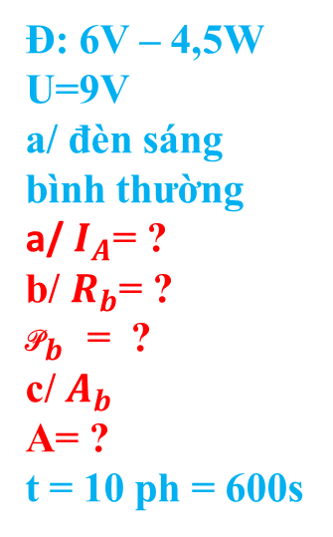







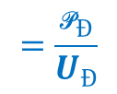





II. VẬN DỤNG:
Bài 2: Một đoạn mạch gồm một bóng đèn có ghi 6V - 4,5W được mắc nối tiếp với một biến trở và được đặt vào hiệu điện thế không đổi 9V như hình 14.1. Điện trở của dây nối và ampe kế là rất nhỏ.
a) Đóng công tắc K, bóng đèn sáng bình thường. Tính số chỉ của ampe kế.
b) Tính điện trở và công suất tiêu thụ điện của biến trở khi đó.
c) Tính công của dòng điện sản ra ở biến trở và ở toàn mạch trong 10 phút.
a
+
-
9V
Đ
X
Tóm tắt:
Giải:
${A nt R}_{b }$nt $Đ$
R_{b}
Đ: 6V – 4,5W
U=9V
a/ đèn sáng
bình thường
a/ $I_{A}$= ?
b/ $R_{b}$= ?
${\text{P}}_{b}$ = ?
c/ $A_{b}$
A= ?
t = 10 ph = 600s
a/ đèn sáng bình thường nên:
$U_{Đ}$ = $U_{đm}$ = 6V
${\text{P}}_{Đ}$ = ${\text{P}}_{đm}$ =4,5 W
${\text{P}}_{Đ}=U_{Đ}$. $I_{Đ}$
${⇒ I}_{Đ}=\frac{{\text{P}}_{Đ}}{U_{Đ}}$
= $\frac{4,5}{6 }$
$$=0,75(A)$$
$$⇒số chỉ của ampe kế:$$
$I_{A}$= $I_{Đ}$ =$I_{b}$ =I= 0,75A
$${\text{P}}_{Đ}$$
= ${\text{P}}_{đm}$
$$U_{Đ}$$
= $U_{đm}$
$$I_{Đ}$$
$$=\frac{{\text{P}}_{Đ}}{U_{Đ}}$$
$I_{A}$= $I_{Đ}$ =$I_{b}$

Slide 5


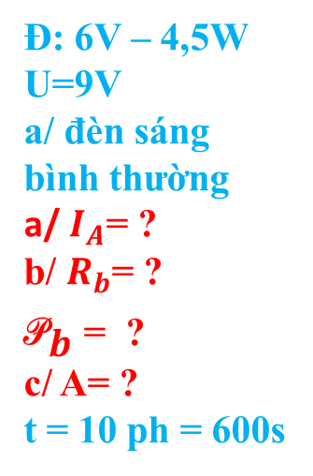











II. VẬN DỤNG:
Bài 2: Một đoạn mạch gồm một bóng đèn có ghi 6V - 4,5W được mắc nối tiếp với một biến trở và được đặt vào hiệu điện thế không đổi 9V như hình 14.1. Điện trở của dây nối và ampe kế là rất nhỏ.
a) Đóng công tắc K, bóng đèn sáng bình thường. Tính số chỉ của ampe kế.
b) Tính điện trở và công suất tiêu thụ điện của biến trở khi đó.
c) Tính công của dòng điện sản ra ở biến trở và ở toàn mạch trong 10 phút.
a
+
-
9V
Đ
X
Tóm tắt:
Giải:
${A nt R}_{b }$nt $Đ$
R_{b}
Đ: 6V – 4,5W
U=9V
a/ đèn sáng
bình thường
a/ $I_{A}$= ?
b/ $R_{b}$= ?
${\text{P}}_{b}$ = ?
c/ A= ?
t = 10 ph = 600s
a/ đèn sáng bình thường nên:
$U_{Đ}$ = $U_{đm}$ = 6V
${\text{P}}_{Đ}$ = ${\text{P}}_{đm}$ =4,5 W
${\text{P}}_{Đ}=U_{Đ}$. $I_{Đ}$
${⇒ I}_{Đ}=\frac{{\text{P}}_{Đ}}{U_{Đ}}$
= $\frac{4,5}{6 }$
$$=0,75(A)$$
$$⇒số chỉ của ampe kế:$$
$I_{A}$= $I_{Đ}$ =$I_{b}$ =I= 0,75A
b/
$${ U}_{b}=U− U_{Đ }$$
= 9 – 6
= 3 $(V)$
$$U_{b}$$
$$= U− U_{Đ }$$
Điện trở của biến trở:
$R_{b}=\frac{U_{b}}{I_{b}}$
= $\frac{3}{0,75}$
= 4(Ω)
$$I_{b}$$
${=I}_{Đ}$ =$I_{b}$
Công suất tiêu thụ của biến trở:
${\text{P}}_{b}=U_{b}$. $I_{b}$
= 3 . 0,75
= 2,25 $(W)$
$R_{b}=\frac{U_{b}}{I_{b}}$

Slide 6

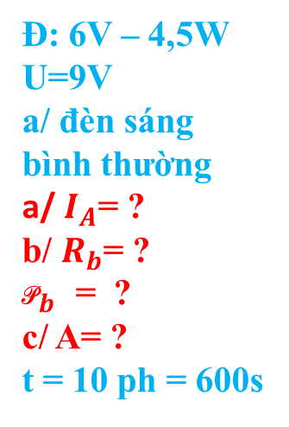





II. VẬN DỤNG:
Bài 2: Một đoạn mạch gồm một bóng đèn có ghi 6V - 4,5W được mắc nối tiếp với một biến trở và được đặt vào hiệu điện thế không đổi 9V như hình 14.1. Điện trở của dây nối và ampe kế là rất nhỏ.
a) Đóng công tắc K, bóng đèn sáng bình thường. Tính số chỉ của ampe kế.
b) Tính điện trở và công suất tiêu thụ điện của biến trở khi đó.
c) Tính công của dòng điện sản ra ở biến trở và ở toàn mạch trong 10 phút.
a
+
-
9V
Đ
X
Tóm tắt:
Giải:
${A nt R}_{b }$nt $Đ$
R_{b}
Đ: 6V – 4,5W
U=9V
a/ đèn sáng
bình thường
a/ $I_{A}$= ?
b/ $R_{b}$= ?
${\text{P}}_{b}$ = ?
c/ A= ?
t = 10 ph = 600s
a/ đèn sáng bình thường nên:
c/ Công dòng điện sản ra ở biến trở:
$U_{Đ}$ = $U_{đm}$ = 6V
${\text{P}}_{Đ}$ = ${\text{P}}_{đm}$ =4,5 W
$${A_{b}\text{ = }\text{P}}_{b}.t$$
= 2,25 . 600
= 1350 $(J)$
${\text{P}}_{Đ}=U_{Đ}$. $I_{Đ}$
${⇒ I}_{Đ}=\frac{{\text{P}}_{Đ}}{U_{Đ}}$
= $\frac{4,5}{6 }$
$$=0,75(A)$$
Công dòng điện sản ra ở toàn mạch:
$$⇒số chỉ của ampe kế:$$
$I_{A}$= $I_{Đ}$ =$I_{b}$ =I = 0,75A
$$A=U. I.t$$
= 9 . 0,75.600
= 4050 $(J)$
b/
$${ U}_{b}=U− U_{Đ }$$
= 9 – 6
= 3 $(V)$
Điện trở của biến trở:
$R_{b}=\frac{U_{b}}{I_{b}}$
= $\frac{3}{0,75}$
= 4(Ω)
Công suất tiêu thụ của biến trở:
${\text{P}}_{b}=U_{b}$. $I_{b}$
= 3 . 0,75
= 2,25 $(W)$

Slide 7
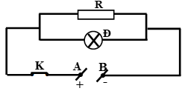

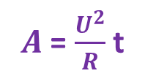

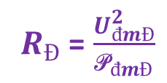
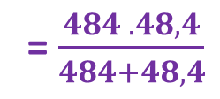
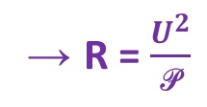
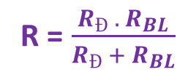
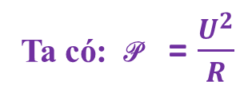
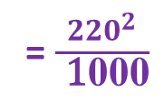
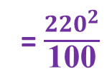
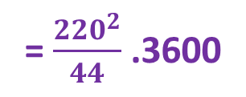
II. VẬN DỤNG:
Bài 3: Một bóng đèn dây tóc có ghi 220V - 100W và một bàn là có ghi 220V - 1000W cùng được mắc vào ổ lấy điện 220V ở gia đình để cả hai cùng hoạt động bình thường.
a) Vẽ sơ đồ mạch điện, trong đó bàn là được kí hiệu như một điện trở và tính điện trở tương đương của đoạn mạch này.
b) Tính điện năng mà đoạn mạch này tiêu thụ trong 1giờ theo đơn vị jun và đơn vị kilooat giờ.
Tóm tắt:
Giải:
$R_{Đ}$ = $\frac{U_{đmĐ}^{2}}{{\text{P}}_{đmĐ}}$
= $\frac{{220}^{2}}{\text{100}}$
=484 (Ω)
Đ: 220V – 100W
BL: 220V – 1000W
U=220V
a/ vẽ sơ đồ?
R = ?
b/ A= ? (J; kW.h)
t = 1h= 3600s
a/ ta có:
$U_{đmĐ}$ = $U_{đmBL}$ = 220V
U = 220V
$R_{BL}$ = $\frac{U_{đmBL}^{2}}{{\text{P}}_{đmBL}}$
= $\frac{{220}^{2}}{\text{ 1}\text{000}}$
=48,4 (Ω)
=> Để hoạt động bình thường thì: Đ // BL
=> Sơ đồ mạch điện
R = $\frac{R_{Đ}{ . R}_{BL}}{R_{Đ}{ + R}_{BL}}$
= $\frac{484 . 48,4}{484+48,4}$
=44 (Ω)
b/ Điện năng đoạn mạch tiêu thụ
$A$ = $\frac{U^{2}}{R}$ t
= $\frac{{220}^{2}}{44}$ .3600
=3960000 (J)
=1,1 kW.h
Ta có: P = $\frac{U^{2}}{R}$
→ R = $\frac{U^{2}}{\text{P}}$

Slide 8



HƯỚNG DẪN VỀ NHÀ
Học thuộc bài
Làm các bài tập trong sách bài tập

